Slide 1


Slide 2


语文 五年级 下册
牧场之国
19
预习卡

Slide 3

1.扫码听朗读，第一遍画出不认识的生字，第二遍标出下列词语。
仪态 威严 丝绒 骏马
遮掩 飞驰 辽阔 板凳
舒缓 恢复 牲畜 灯塔
第19课

Slide 4
2.用“√”画出正确的字音或字形。
√
√
毛毡．（zhān√ shān） 牛犊．（dú√ lú）
√
√
吆．喝（yòu yāo） （骏√ 俊）马
√
√
（绵√ 棉）羊 铃（铛√ 裆）

Slide 5
3.用“√”画出加点的多音字的正确读音。
√
羊圈．（juān quān juàn）
圈．套（juān quān√ juàn）
√
√
圈．在家里（juān√ quān juàn）

Slide 6
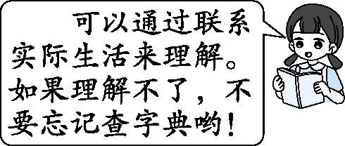
4.理解词语。
把一个物体嵌入另一个物体中
镶嵌： 把一个物体嵌入另一个物体中 ⁠。
认为好而加以称赞
赞许： 认为好而加以称赞 ⁠。
形容牲畜肥壮结实
膘肥体壮： 形容牲畜肥壮结实 ⁠。
形容数量很多
成千上万： 形容数量很多 ⁠。

Slide 7
5.在文中用“ ⁠”画出描写草原辽阔和花牛数量多的句子。
极目远眺，四周全是碧绿的丝绒般的草原和黑白两色的花牛。 ⁠
极目远眺，四周全是碧绿的丝绒般的草原和黑白两色的花牛。 ⁠

Slide 8
C
6.课文是围绕哪句话来写的？（ C ）
A.这就是真正的荷兰。
B.极目远眺，四周全是碧绿的丝绒般的草原和黑白两色的花牛。
C.荷兰，是水之国，花之国，也是牧场之国。
D.车船过后，一切又恢复了平静。

Slide 9
尼德兰
7.荷兰，亦称“ 尼德兰 ⁠”。欧洲西部国家。西、北两面临北海，东同德国、南同比利时为邻。温带阔叶林气候，冬温夏凉。 风车 ⁠、 木鞋 ⁠、 奶酪 ⁠、 郁金香 ⁠号称“荷兰四宝”。人们常把荷兰称为“ 风车之国 ⁠”。
风车
木鞋
奶酪
郁金香
风车之国

Slide 10
我的疑问：

Slide 11

时代天华祝你学习进步！

